Slide 1
Variación genética
EVOLUCIÓN
SUPERVIVENCIA

Slide 2
El ADN dentro de la célula está sometido a la acción de diferentes agentes (físicos y químicos) que producen cambios en la molécula.
Los cambios se traducen en cambios en la secuencia (mutaciones)

Slide 3
El ADN es altamente estable, sin embargo es una molécula orgánica compleja susceptible a
cambios espontáneos
depurinación
deaminación
daños químicos (oxidantes, alquilantes, etc.)
daños por radiación UV

Slide 4
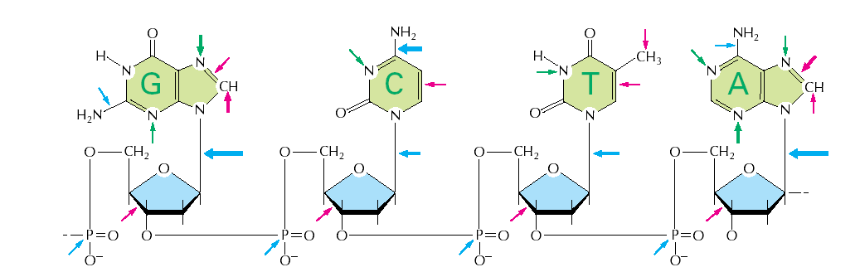
Daño oxidativo
Ataque hidrolítico
Metilación (descontrolada) por S-adenosilmetionina

Slide 5
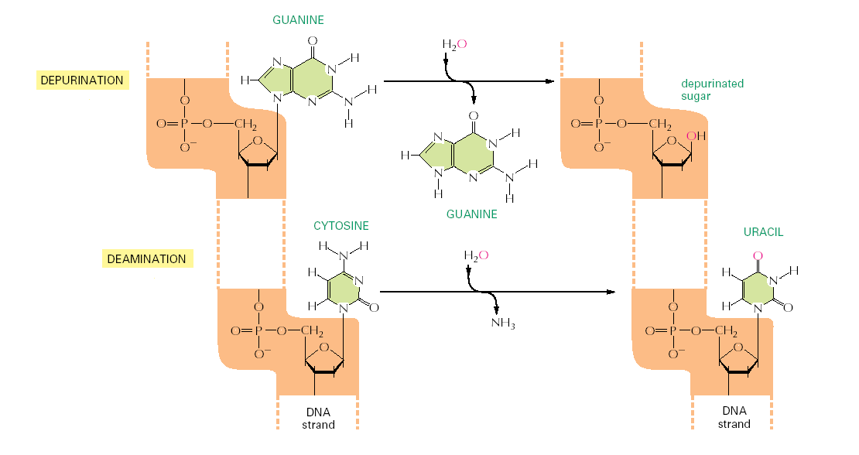

Slide 6
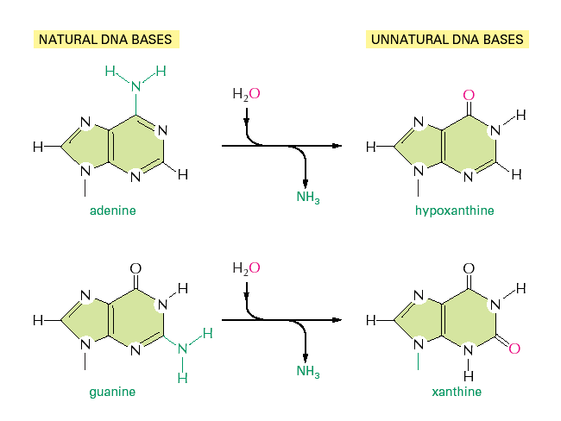
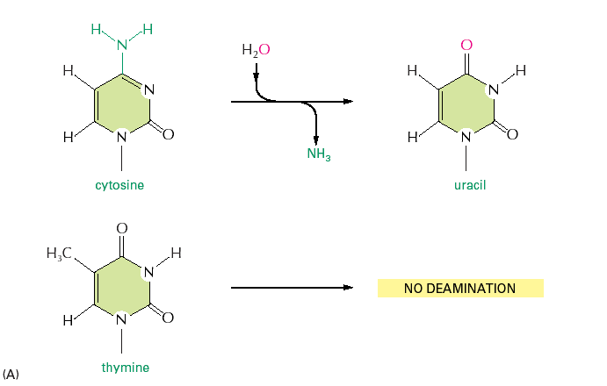

Slide 7
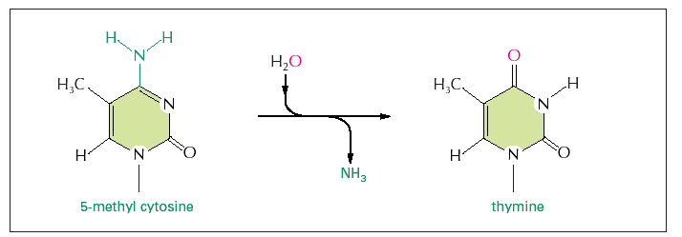

Slide 8
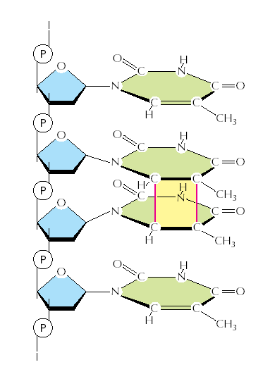
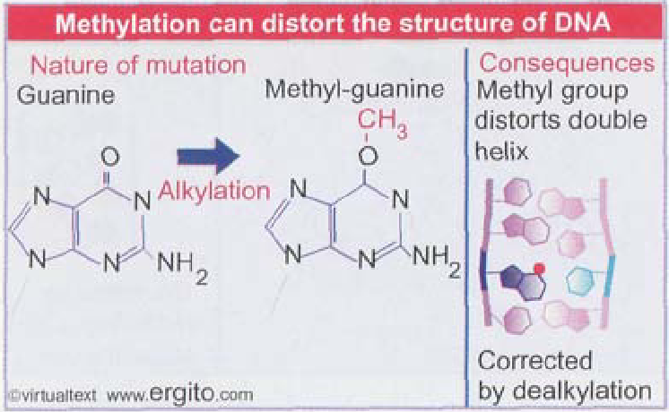

Slide 9
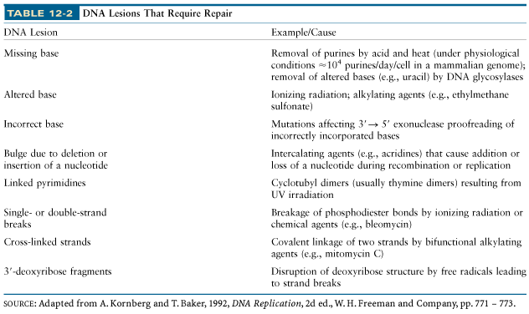

Slide 10
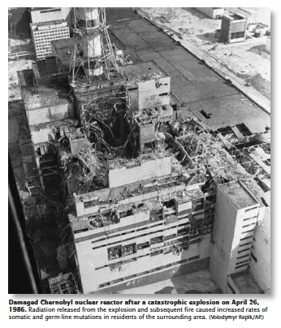
Mutaciones inducidas

Slide 11
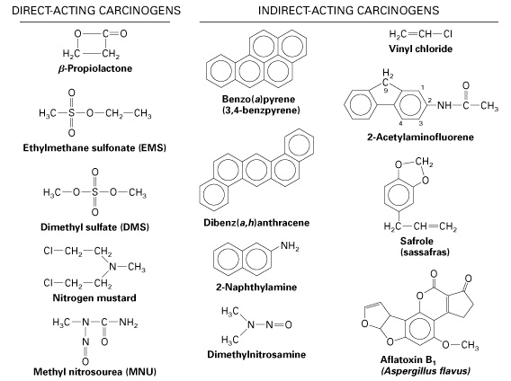

Slide 12
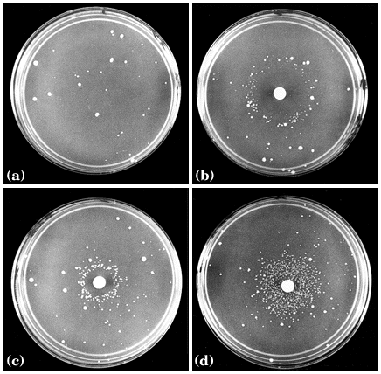
Test de Ames
Bacterias auxotróficas
con paredes delgadas
tratamiento con extracto de hígado

Slide 13
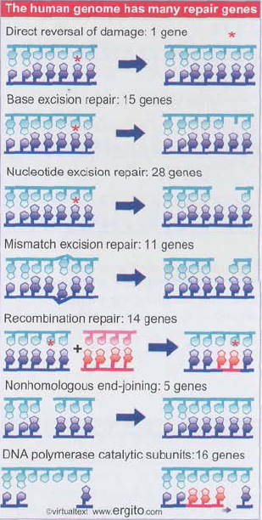
Los sistemas de reparación usualmente reconocen distorsiones en el ADN
Los sistemas de reparación se pueden dividir en varios tipos
Reversión enzimática directa del daño
Eliminación de bases, nucleótidos y posterior reemplazo
Reemplazo por recombinación
Unión de extremos de cortes en doble cadena
Resíntesis de ADN

Slide 14
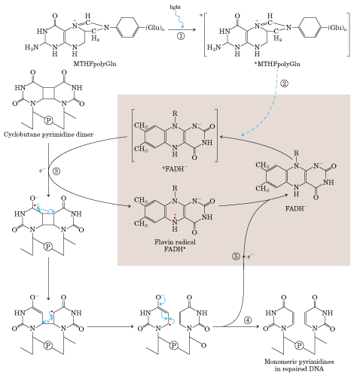
Direct repair
Fotoreactivación
Este sistema es especialmente importante en plantas.
En E.coli depende del producto del gen phr que codifica para la enzima FOTOLIASA

Slide 15
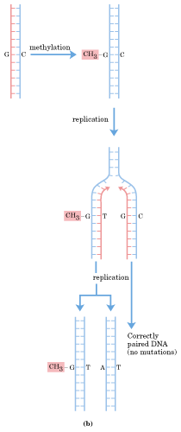
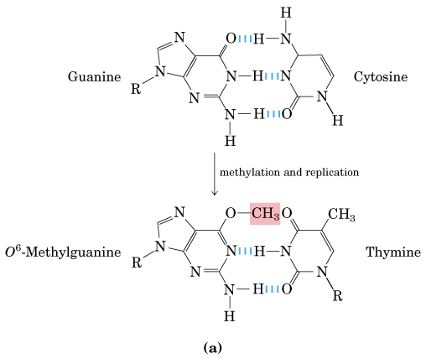
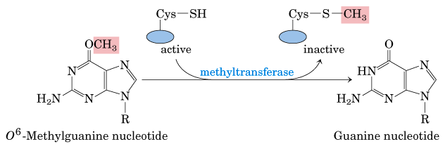
Direct repair
O⁶-Metilguanina-DNA metiltransferasa

Slide 16
Mismatch repair system
mut
genes cuyos productos intervienen en el control de la fidelidad de la síntesis del ADN
Fenotipo “mutator”: alta frecuencia de mutación espontánea
Dos grupos principales de actividades:
dam metilasa y enzimas que participan directa o indirectamente en la remoción de un tipo particular de daño (mut H,S,L,Y)
relacionado con la fidelidad de síntesis de ADN.
dnaQ (codifica para una subunidad de DNApolIII)

Slide 17
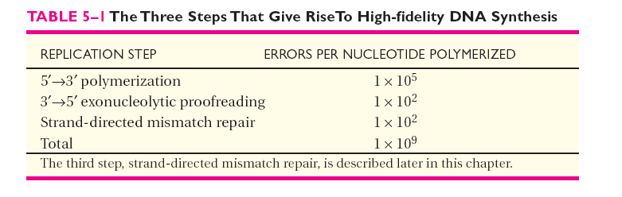
Mismatch repair system
Proceso en tres etapas
Reconocimiento del apareamiento incorrecto
Escisión del segmento de ADN que lo contiene
Resíntesis del fragmento

Slide 18
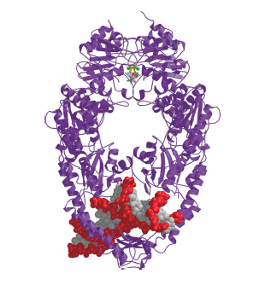
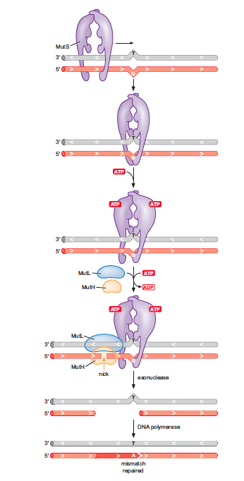
Mismatch repair

Slide 19
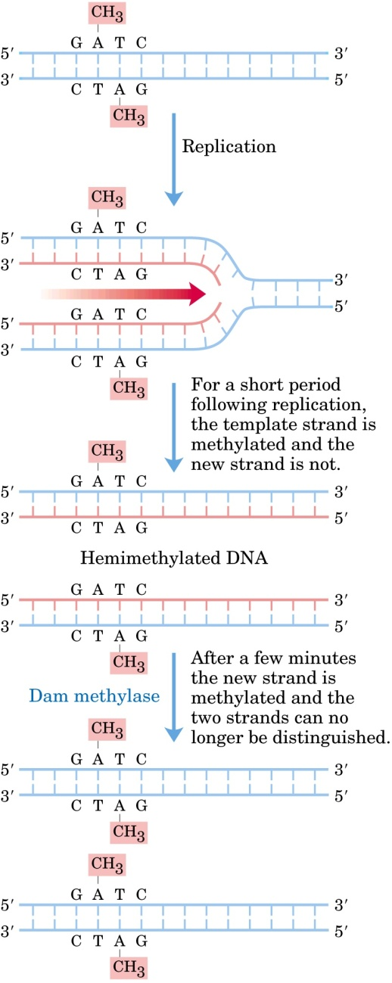
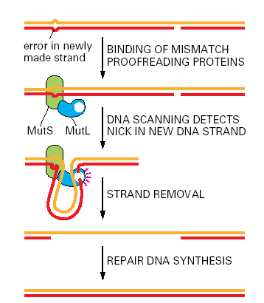
¿Cómo reconoce cual de los nucleótidos del par es el incorrecto?
En procariotas
¿En Eucariotas?

Slide 20
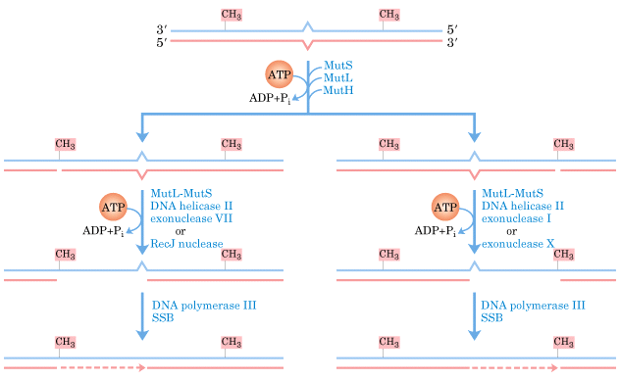

Slide 21
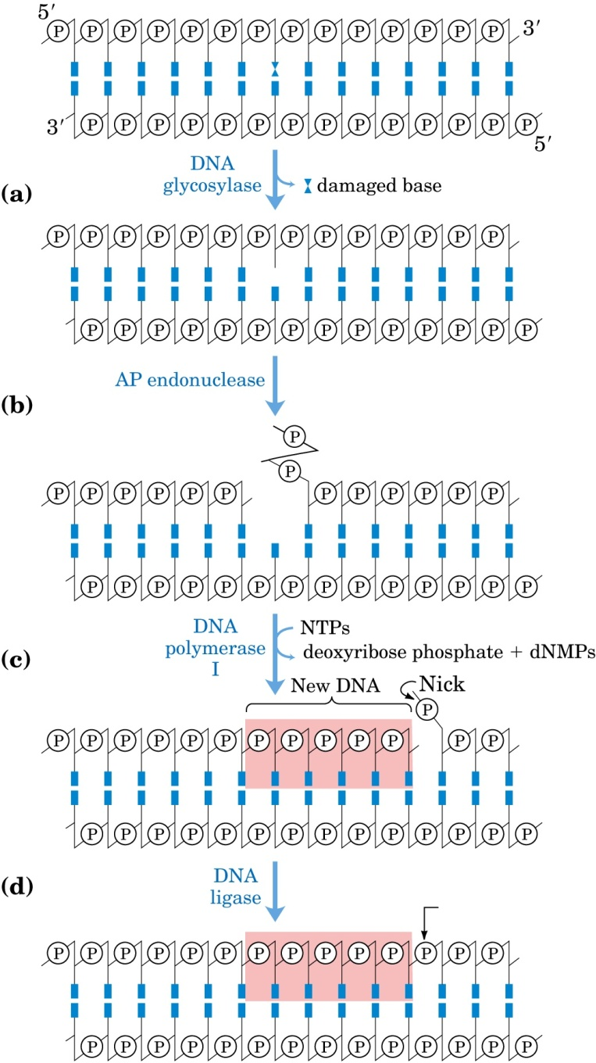
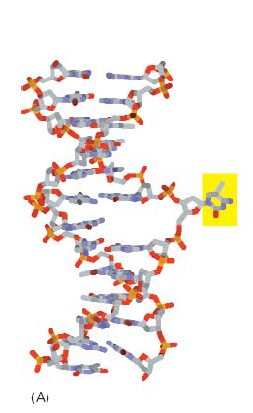
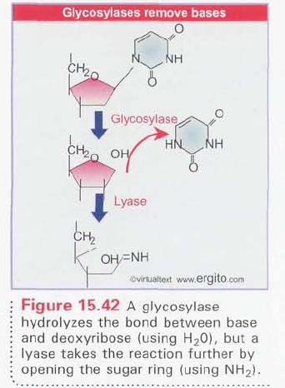
Base excision repair

Slide 22
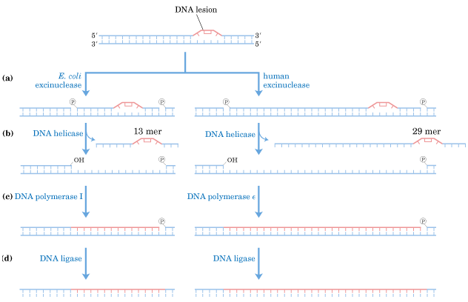
Nucleotide Excision repair

Slide 23
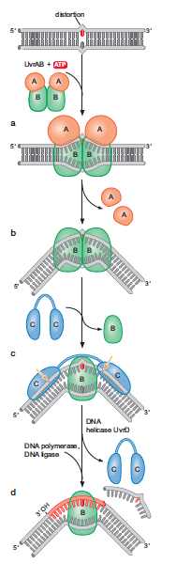
Nucleotide Excision repair
En eucariotas
25 polipéptidos
XPC detecta la distorsión
XPA y XPD Formación de la burbuja (TFIIH)
RPA es una SSBP
ERCC1-XPF 5´nucleasa
XPG 3´nucleasa

Slide 24
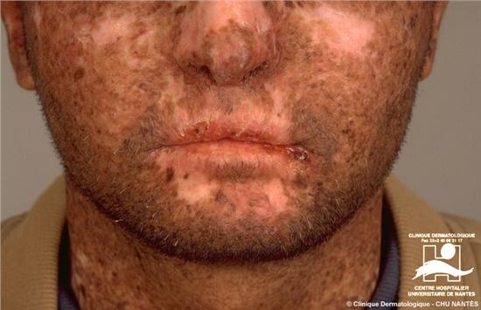
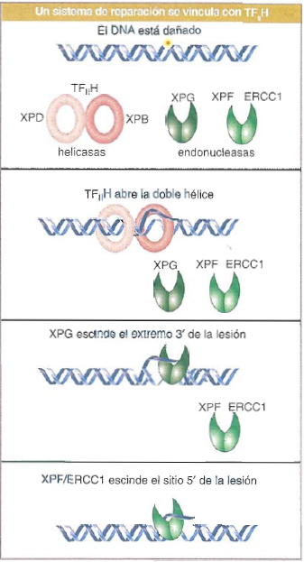
Xerodermia Pigmentosa
The XPC protein starts the repair process by detecting DNA damage
The XPA protein helps verify DNA damage and stabilize the DNA as it is repaired. The XPA protein attaches (binds) to areas of damaged DNA

Slide 25
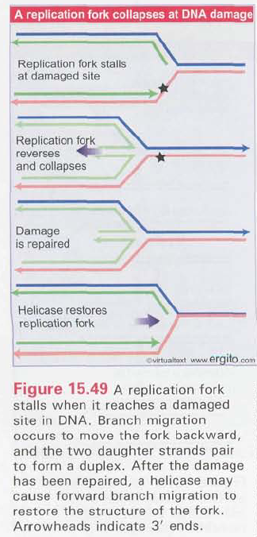
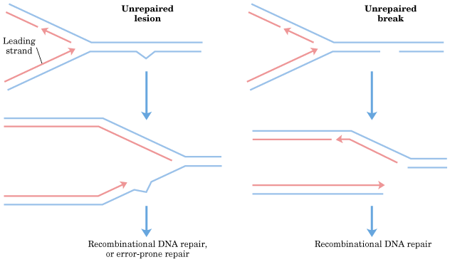

Slide 26
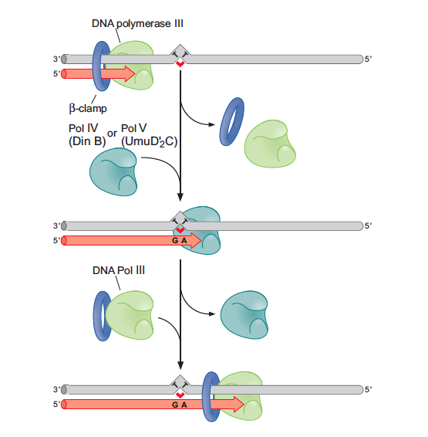
Error prone repair
El ADN dañado que no ha sido reparado provoca que la DNApolIII se detenga durante la replicación
La DNA polV (codificada por umuD´₂C) puede sintetizar un complemento a la cadena dañada
El ADN sintetizado contiene errores en su secuencia

Slide 27
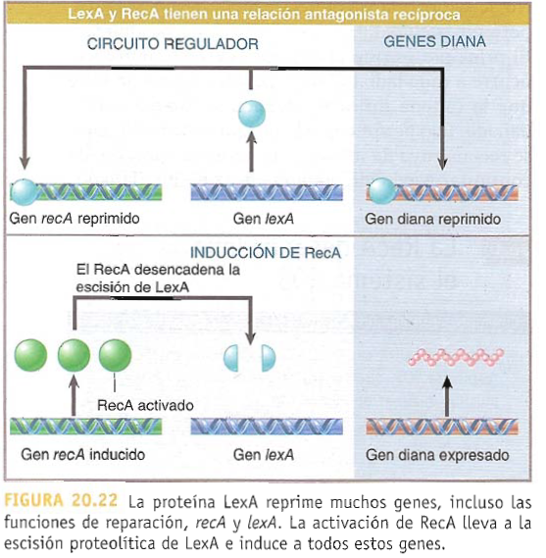
SOS response
El daño a ADN genera que RecA dispare la respuesta SOS
RecA activa la actividad autoclivante de LexA
Lex A reprime el sistema SOS, su producto de hidrólisis activa esos genes

Slide 28
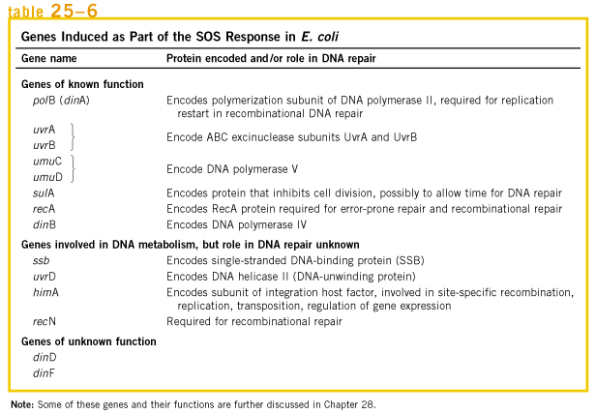

Slide 29
Cuando se retira la señal de inducción, la proteína Rec A pierde la capacidad de desestabilizar a LexA.
Como se está expresando en un nivel alto desactiva los genes SOS

Slide 30
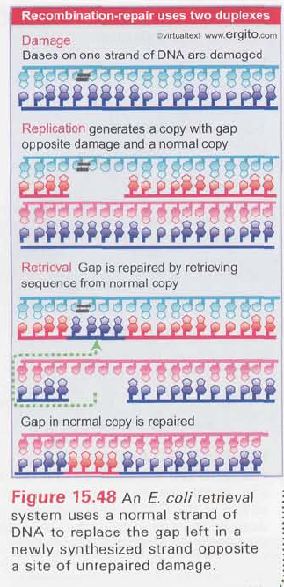

Slide 32
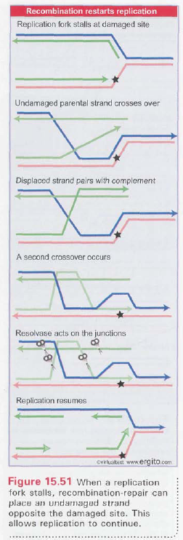

Slide 33
Las células eucarióticas tienen sistemas de reparación conservados
Levaduras
RAD
RAD 3
RAD 6
RAD 52
Reparación por Escisión
Reparación post replicativa
Reparación recombinación
RAD51 = RecA

Slide 34
